Slide 1
AMBULATORIO MILITARE
Attività di scorta e tutela 23/09/2021
VISITE SPECIALISTICHE

Slide 3
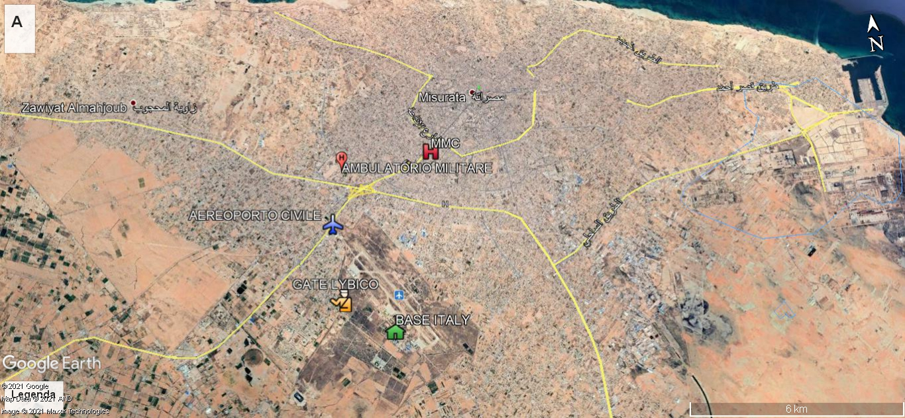
MISURATA

Slide 4
AREA DI INTERESSE
STADIO
VIA TRIPOLI
CAVALCAVIA

Slide 5
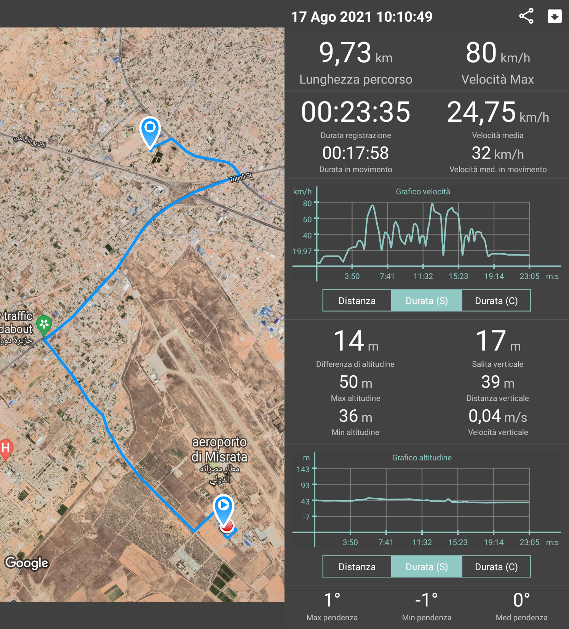
ITINERARI E TEMPISTICHE

Slide 6
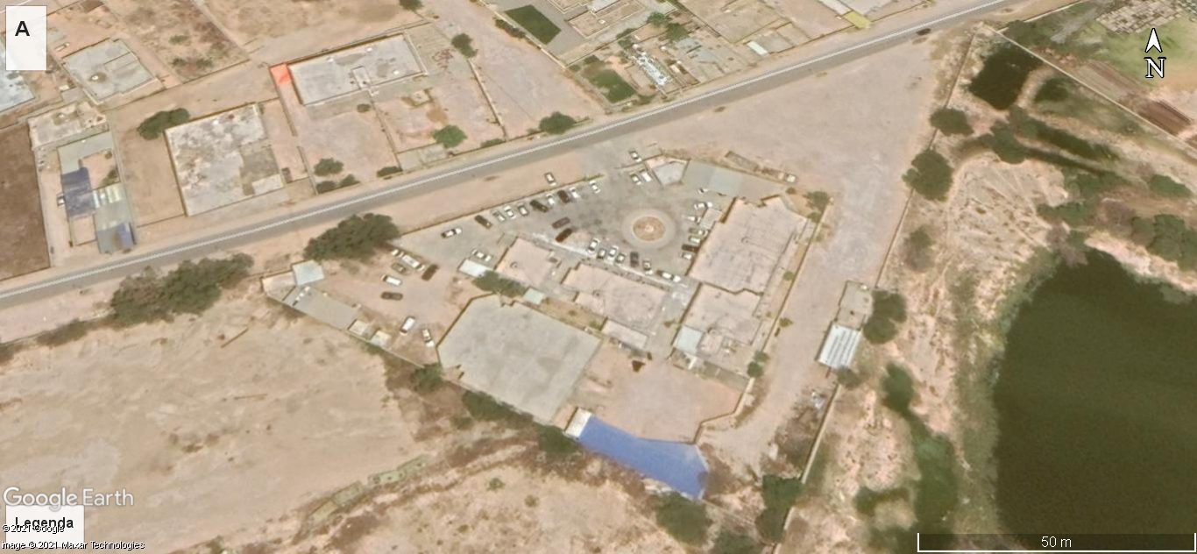
FOCUS OBJ
FARMACIA
AMBULATORI
DIREZIONE

Slide 7
CLASSIFICA EDIFICI
1 FARMACIA
2 DIREZIONE
3 FARMACIA
4 AMBULATORI
PUNTI DI RACCOLTA
GATE
P 1
PICK UP POINT 1
P 1
P 2
PICK UP POINT 2
4
1
INGRESSI E VIE DI FUGA
2
INGRESSI EDIFICI
3
PORTA di ferro (lato nord) ed. Ambulatori chiusa.
P 2
GATE 2
GATE 2 (sud est) CANCELLO CHIUSO

Slide 8
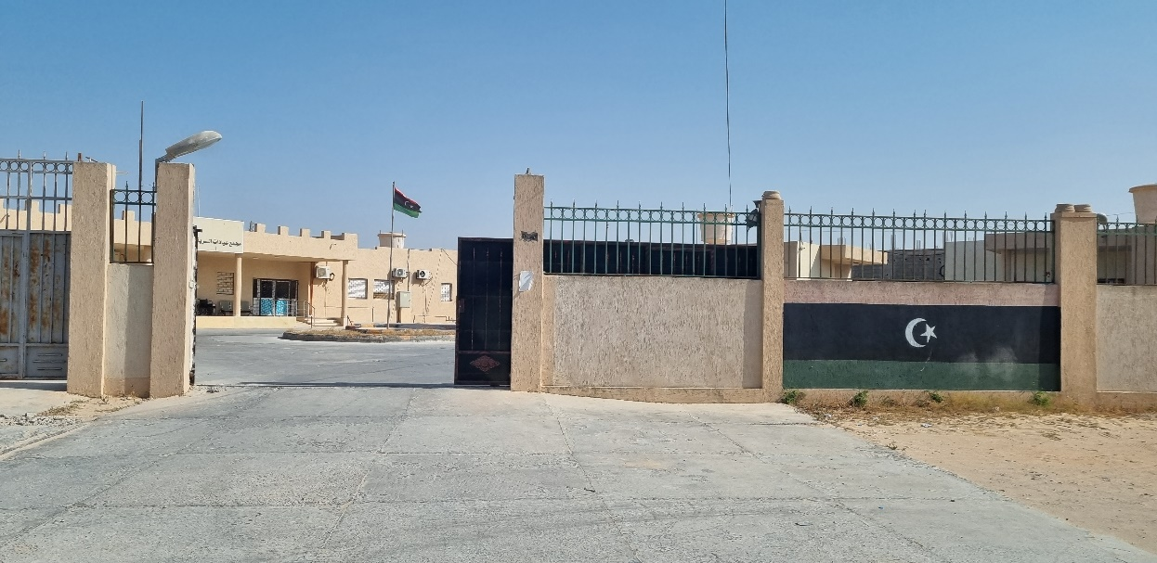
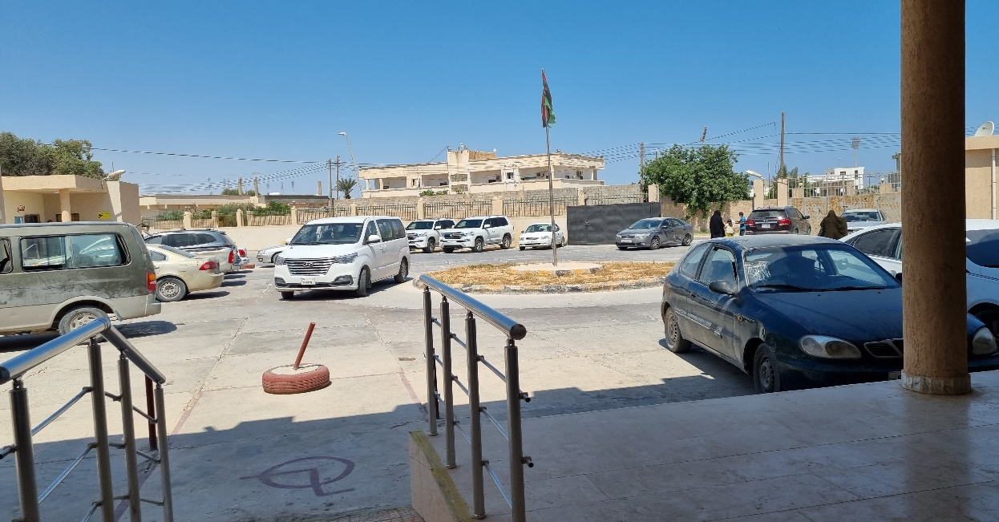
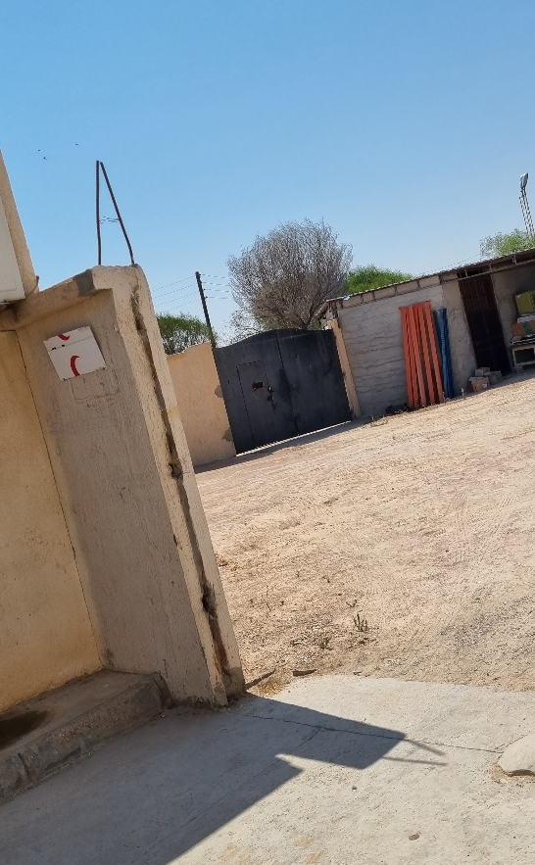
GATE
INGRESSO AMBULATORI
GATE 2
4
1
2
3
3

Slide 9
MURAGLIA OP 1
TUSA OP 2 C.TE
TEN.COL. STELLA VIP
MAGG. RESTAINO VIP
ARETINO OP 3 SO.MI.
MARI OP 4 vice
LGT. DE LUCIA VIP
MAR.CA. TEODORI VIP

Slide 10
OPERATIONAL MATRIX
RTM | ETD | ETA
08:15 | 08:30 | 09:00

